Slide 1
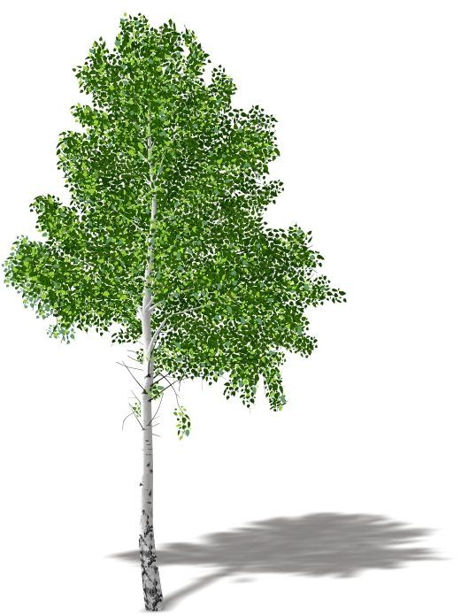
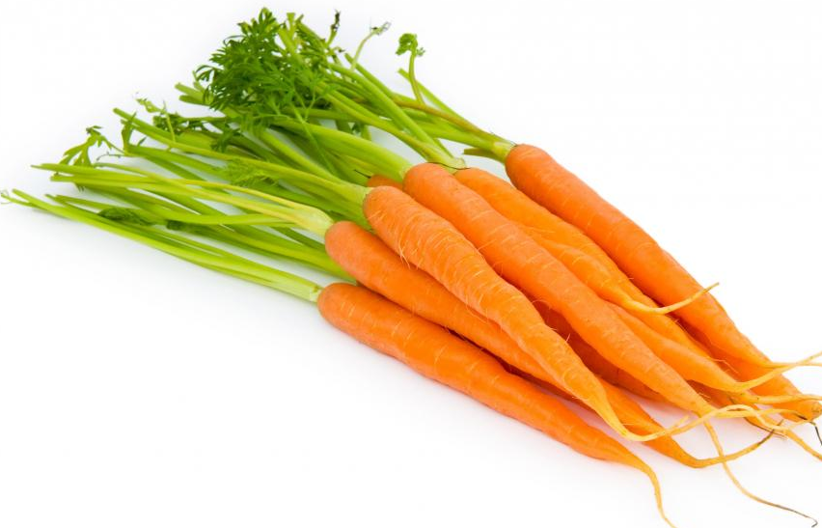
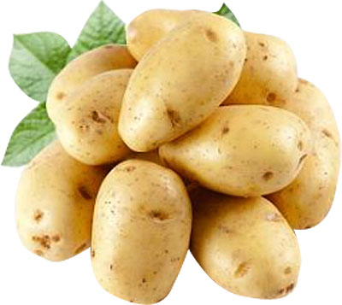
1
х у h а н
м о р х о о б
4
2
3
с э с э г
н а р а н
4
1
5
с в ё к л о
3
6
х а р т а а б х а
2
5
6

Slide 2
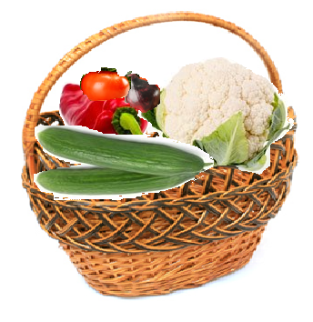
Наранай шараса һуларба,
Набша намаа хагдарба.
Алирһа жэмэс улайгаа,
Алтан орооһон эдеэшээ.

Slide 3
Моя семья в огороде

Slide 4
Уляаhан – осина;
дулаан орон руу – в тёплые края;
эдихэ юумээ – еда;
туһалха – помогать;
ургаса – урожай;
хаһа саг соо – вовремя;
хуряалган – уборка;
жэмэстэ модон – ягодный кустарник;
эшэ – стебель;
үхэр нюдэн – смородина

Slide 5
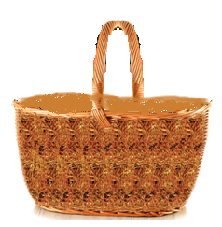
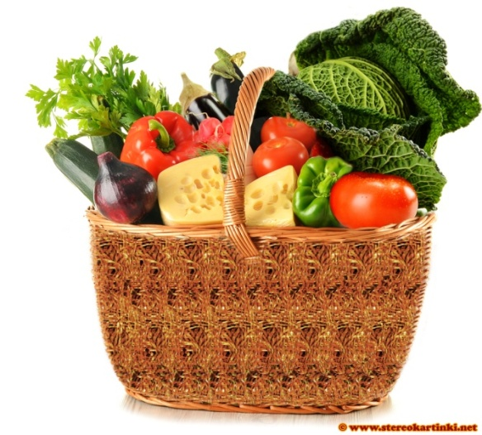
Намар жэлэй эгээл баян саг юм. Энэ үедэ хүнүүд жэмэс түүдэг, һархяаг, һамар суглуулдаг. Огородой эдеэн, талха таряан эдеэшэнхэй. Хүн зоной ажал хүдэлмэри түлэг дундаа ябажа байна. Нэн түрүүн баян ургасаяа хаһа саг соонь хуряаха хэрэгтэй. Үглөөнһөө үдэшын харанхы болотор поли дээгүүр трактор, комбайнууд баян ургаса хуряана. Ургаса хуряалгын хүдэлмэридэ һурагшад туһална. Һургуулииншье саад соо намартаа ехэ ажал хэгдэдэг. Жэмэстэ модо һуулгаха, нүхэ малтаха, малинын эшэнүүдые тайраха, үхэр нюдэнэй эшэнүүдые тараажа һуулгаха гэхэ мэтын ажал ябана.

Slide 6
Хани нүхэд, нүхэсэл тухай
Ажал хүдэлмэри тухай
Жаргал, зоболон тухай
Эхэ орон тухай
Ажал хэһэн – аманда тоһон, ажалгүй һууһан – аягада хооһон.
Ажал хэдэггүй хүн
Амаржа шадахагүй
Эхэ оронһоо
хахасаһан хүн
Энэ наһан соогоо
гуниглаха.
Ургажа байхадаа
Ногоон һайхан,
Олоороо байхадаа
Нүхэд һайхан.
Ажалда дуратай хүн
Алтанһаа үнэтэй
Жаргалай ехэ – эб,
Зоболонгой ехэ – хэрүүл.

Slide 7
Словарна ажал
Шэжэр алтан – золотистый
Шэлдэг һайхан – прекрасный
Гал дyлэн yнгэтэй – огненного цвета
Ольбон – ненастье
Бээрэһэн – замёрзший
Түүдэг – костёр

Slide 8
Ответы:
1. В
2. А
3. Б
4. Б
5. В
6. В
7. Г
8. А
9. А
10. Б
Критерии оценок:
9 – 10 баллов = «5»
7 – 8 баллов = «4»
5 – 6 баллов = «3»
4 балла и меньше = «2»

Slide 9
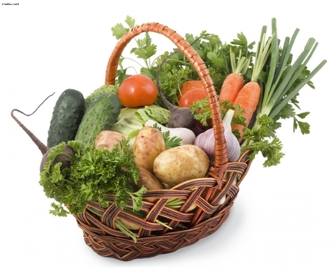
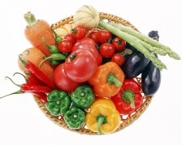
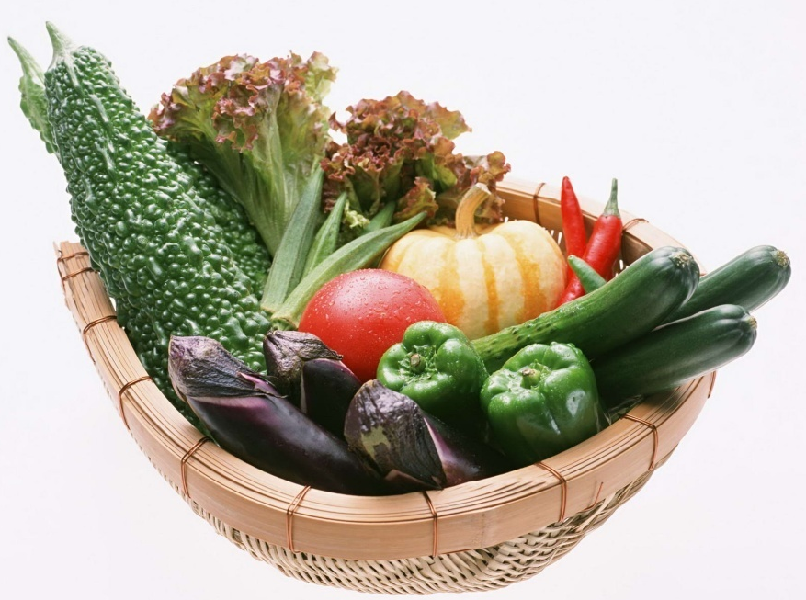
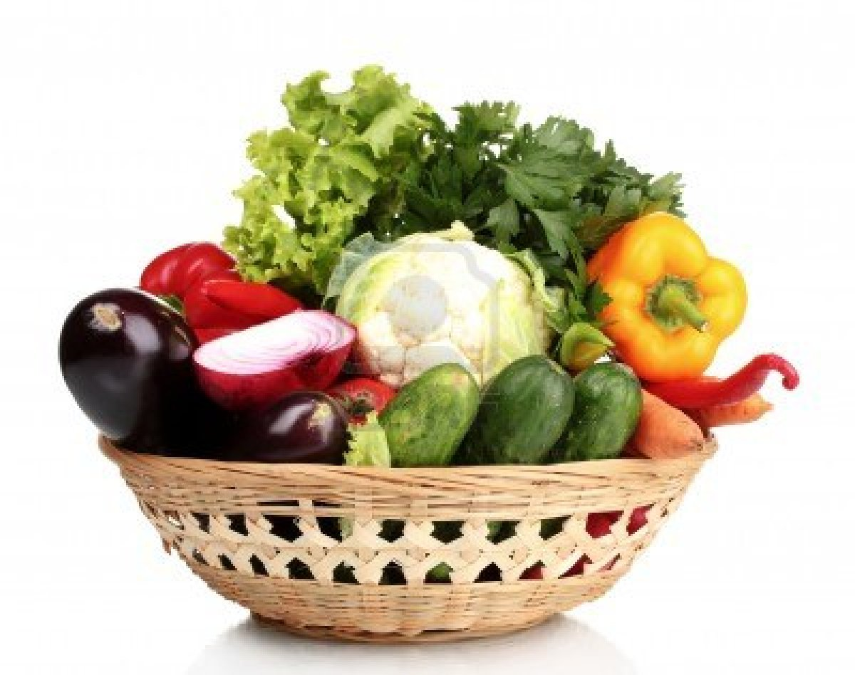

Slide 11
Намар Хамаанай падежэй –ай, -ой, -эй, -ын залгалтанууд
Осень
-ай, -ой, -эй, - ын окончания родительного падежа

Slide 12
1 зогсолто (привал)

Slide 13
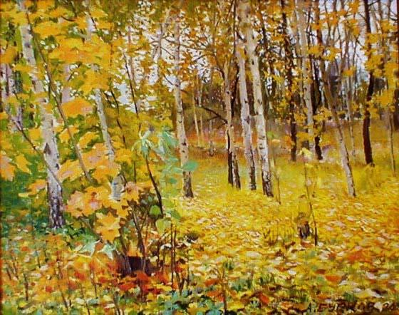

Slide 14
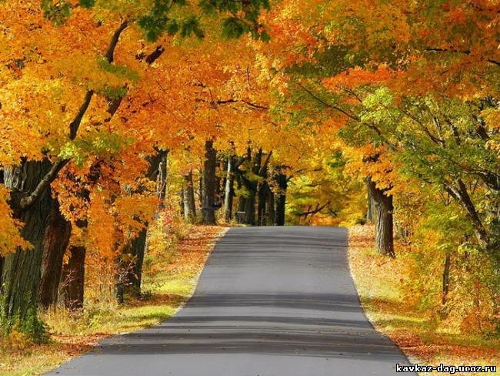

Slide 16
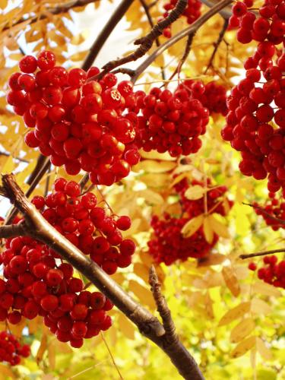
Намар жэлэй эгээл баян саг юм. Энэ үедэ хүнүүд жэмэс түүдэг, һархяаг, һамар суглуулдаг. Огородой эдеэн, талха таряан эдеэшэнхэй. Хүн зоной ажал хүдэлмэри түлэг дундаа ябажа байна. Нэн түрүүн баян ургасаяа хаһа саг соонь хуряаха хэрэгтэй. Үглөөнһөө үдэшын харанхы болотор поли дээгүүр трактор, комбайнууд баян ургаса хуряана. Ургаса хуряалгын хүдэлмэридэ һурагшад туһална. Һургуулииншье саад соо намартаа ехэ ажал хэгдэдэг. Жэмэстэ модо һуулгаха, нүхэ малтаха, малинын эшэнүүдые тайраха, үхэр нюдэнэй эшэнүүдые тараажа һуулгаха гэхэ мэтын ажал ябана.

Slide 17
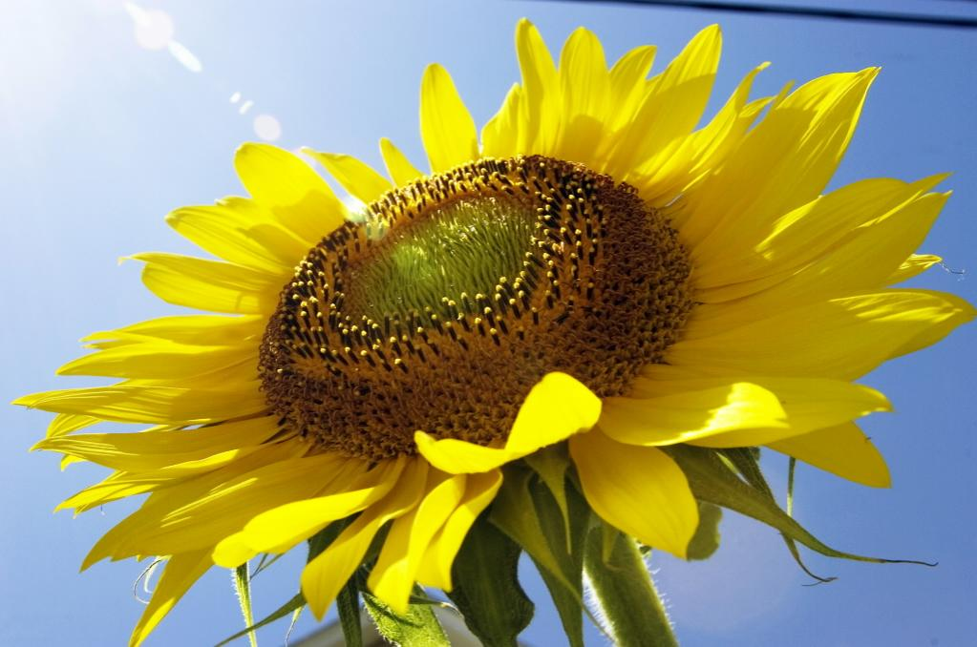
Туһалха – помогать;
ургаса – урожай;
хаһа саг соо – вовремя;
хуряалган – уборка;
жэмэстэ модон – ягодный кустарник;
эшэ – стебель;
үхэр нюдэн – смородина

